Slide 1
🏛️ 新加坡国立大学研究院
保形有机表皮干电极
测量人体心率和皮肤表面温度
💡 核心材料：PEDOT:PSS导电高分子 + 柔性弹性基底
🤸
机械柔性+自粘附
完美贴合皮肤 重物负载不脱落
📷 有机干电极实物展示
⚡
高导电率
稳定传输微弱信号 可直接点亮LED
💧
抗汗可拉伸
运动出汗稳定接触 无凝胶失效问题
🔗
保形接触
紧密贴合曲面 降低接触阻抗
📷 皮肤贴合应用示意

Slide 2
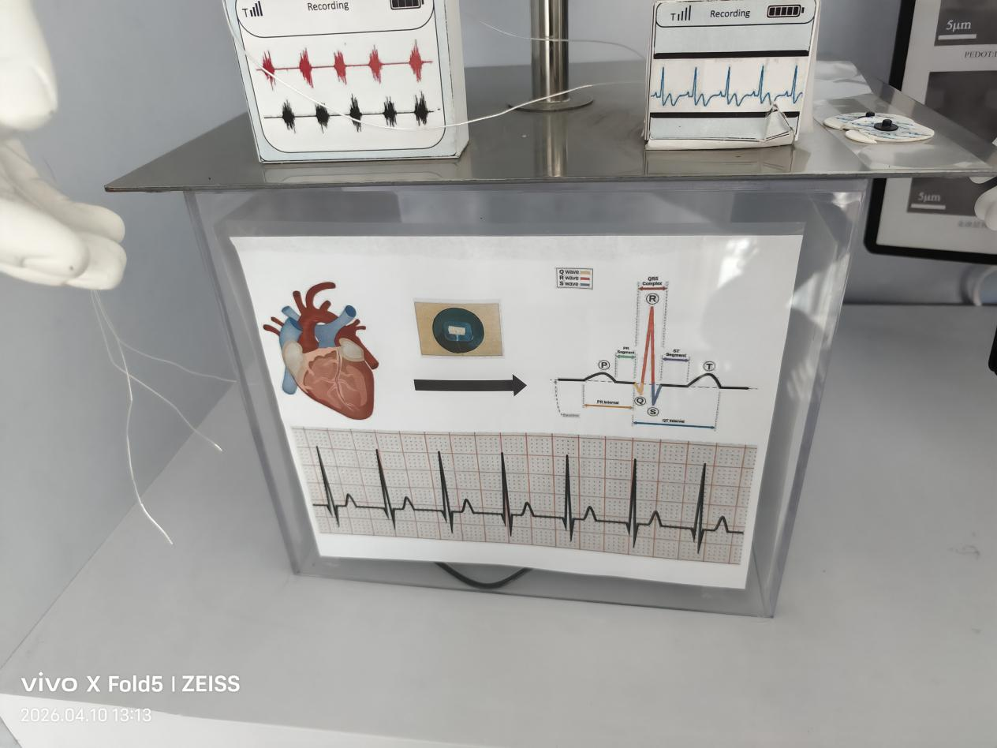
测量原理
📋 双重测量方法
❤️ 心率测量：ECG心电图法
① 电极贴附 → 干电极直接粘贴皮肤，无需凝胶
② 信号采集 → 捕捉皮肤表面微弱心电信号
③ 信号处理 → 放大、滤波去除噪声
④ 心率计算 → 识别QRS波群，计算心率
📷 测量系统与信号处理
🌡️ 温度测量：NTC热敏电阻法
📋 热敏复合层：PEDOT:PSS + 碳纳米管 + WPU/Ecoflex
⚡ NTC效应：温度↑ → 载流子迁移率↑ → 电阻↓
✨ 同基底共集成：一片超薄基底 = ECG + 热敏传感
📷 性能对比分析

